Slide 1

Информационная
Информационная
работа
работа
первичной профсоюзной организации:
механизмы, инструменты
и сетевые ресурсы

Slide 2

2
Почему информационная работа — приоритет?
Информационная работа решает три ключевые задачи:
1
2
Информирование
Агитация
Информирование членов Профсоюза о деятельности выборных органов и защите их прав
Разъяснение целей и задач Профсоюза среди работников и обучающихся
3
Имидж
Формирование положительного имиджа Профсоюза в обществе
Важно: Регулярное проведение профсоюзных собраний и конференций — основа системного информирования

Slide 3

3
С чего начать?
С Устава Профсоюза.
Именно он помогает понять:
Цели и структуру
Понимание организационной основы профсоюзной деятельности
Права и обязанности
Полный перечень прав и обязанностей членов Профсоюза
Полномочия органов
Компетенции и полномочия выборных органов организации

Slide 4
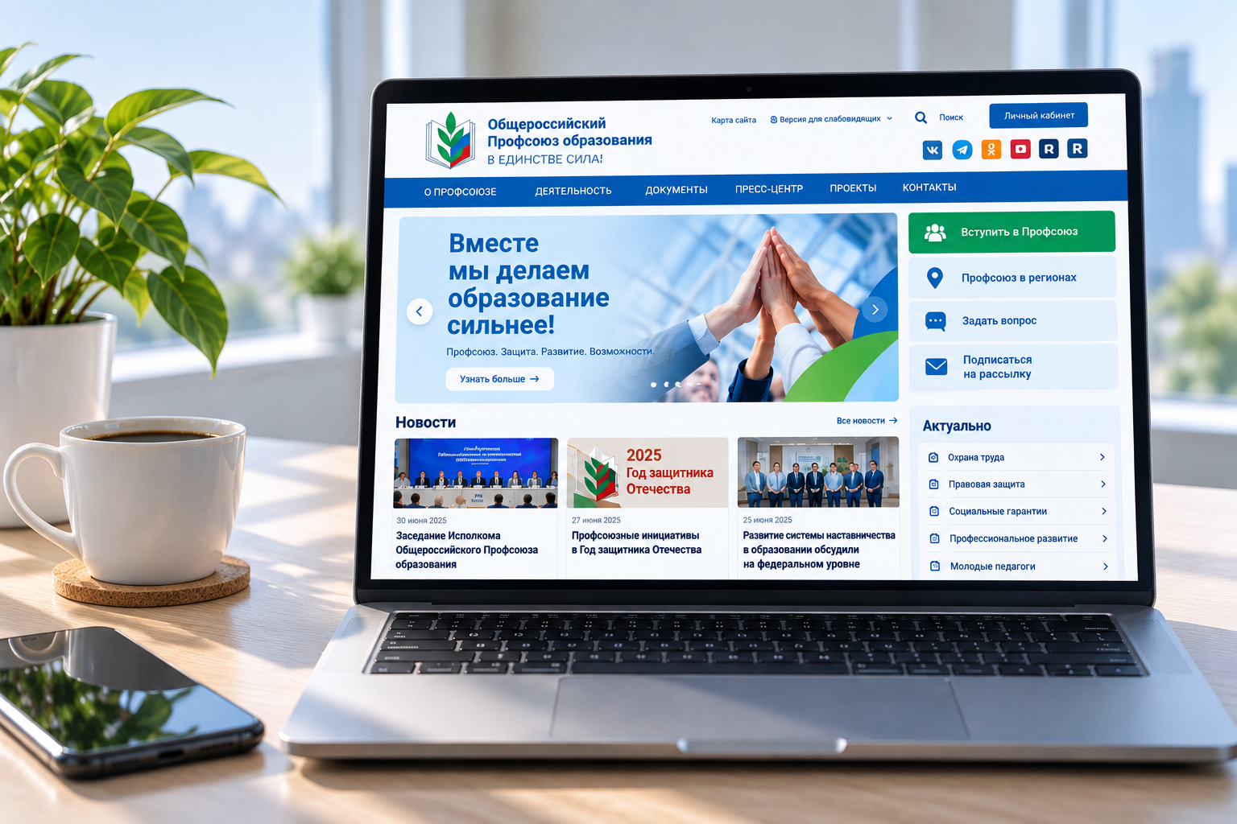
4
Официальный сайт
Сайт Общероссийского Профсоюза образования — eseur.ru
Это основной информационный ресурс для всех членов организации
Нормативные документы
Новости и события
Правовая помощь

Slide 5

5
Социальные сети
Официальные ресурсы Профсоюза в социальных сетях — быстрый способ получить актуальную информацию и остаться в курсе событий
ВКонтакте
Официальная группа с новостями, анонсами и обсуждениями
Макс
Оперативные уведомления и прямая связь с членами профсоюза
Видеоконтент
Обучающие материалы, репортажи и трансляции мероприятий

Slide 6


Slide 7



7
Профсоюзные издания
Газеты «Профсоюзная среда»
и «Солидарность» — официальные
печатные издания Профсоюза с важной информацией и новостями
«Профсоюзная среда»
«Солидарность»
Вопросы, связанные с газетой
elshina2004@mail.ru
n.voronina@bk.ru
rodion@dol.ru

Slide 8

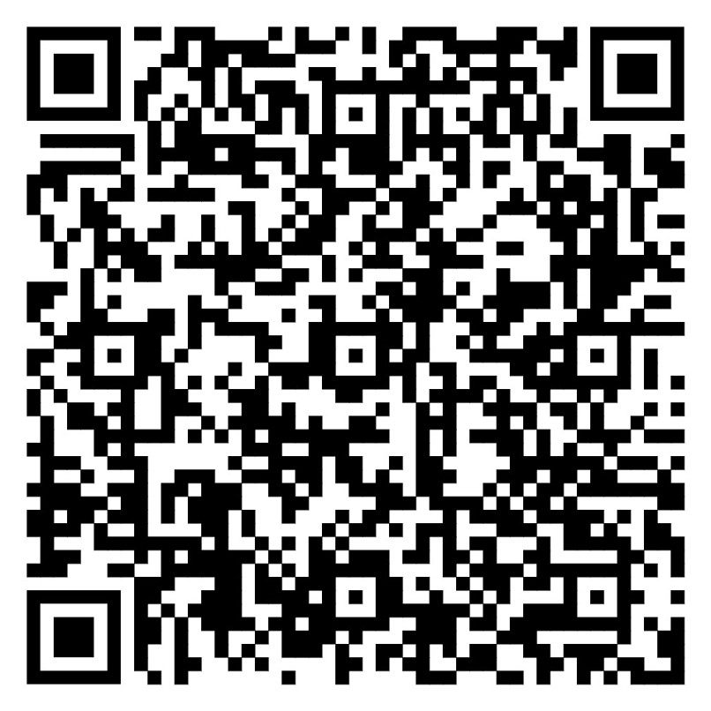
8

Slide 9
9
Информационные ресурсы первички:
Профсоюзный стенд
Контакты
Правовая информация
Объявления
Председатель и члены профкома
Льготы и гарантии для членов профсоюза
Актуальные новости и анонсы мероприятий
Результаты работы
QR-коды
Достижения и итоги деятельности первички
Ссылки на сайт Профсоюза и полезные ресурсы

Slide 10
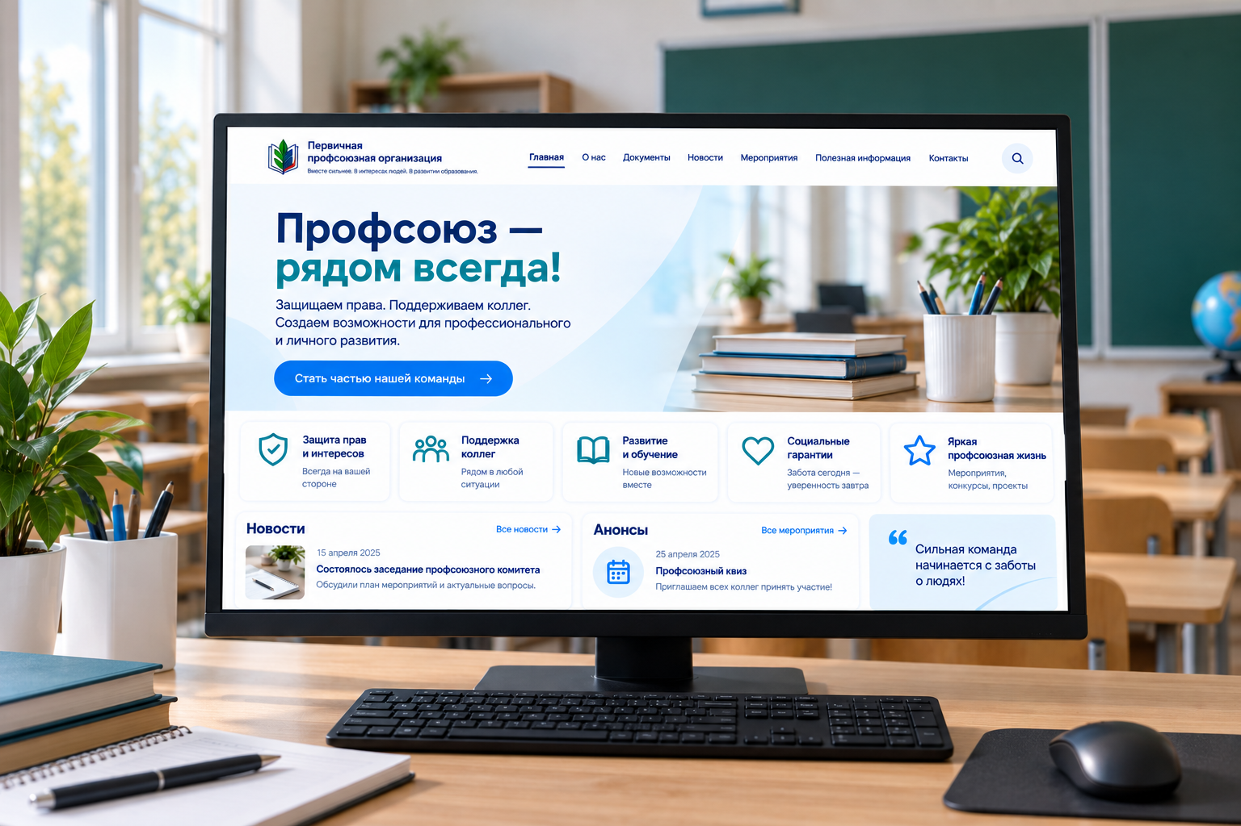
10
Информационные ресурсы первички:
Страница на сайте
Обязательные разделы:
Состав профкома с фотографиями и контактами
Уставные документы Профсоюза
Коллективный договор и отраслевые соглашения
Публичные отчёты выборных органов
Методические рекомендации
Материалы правовой работы
Новостная лента (регулярно обновлять!)
Полезные ссылки
Рекомендации: Не более 9 разделов, краткие названия, обязательна форма обратной связи

Slide 11
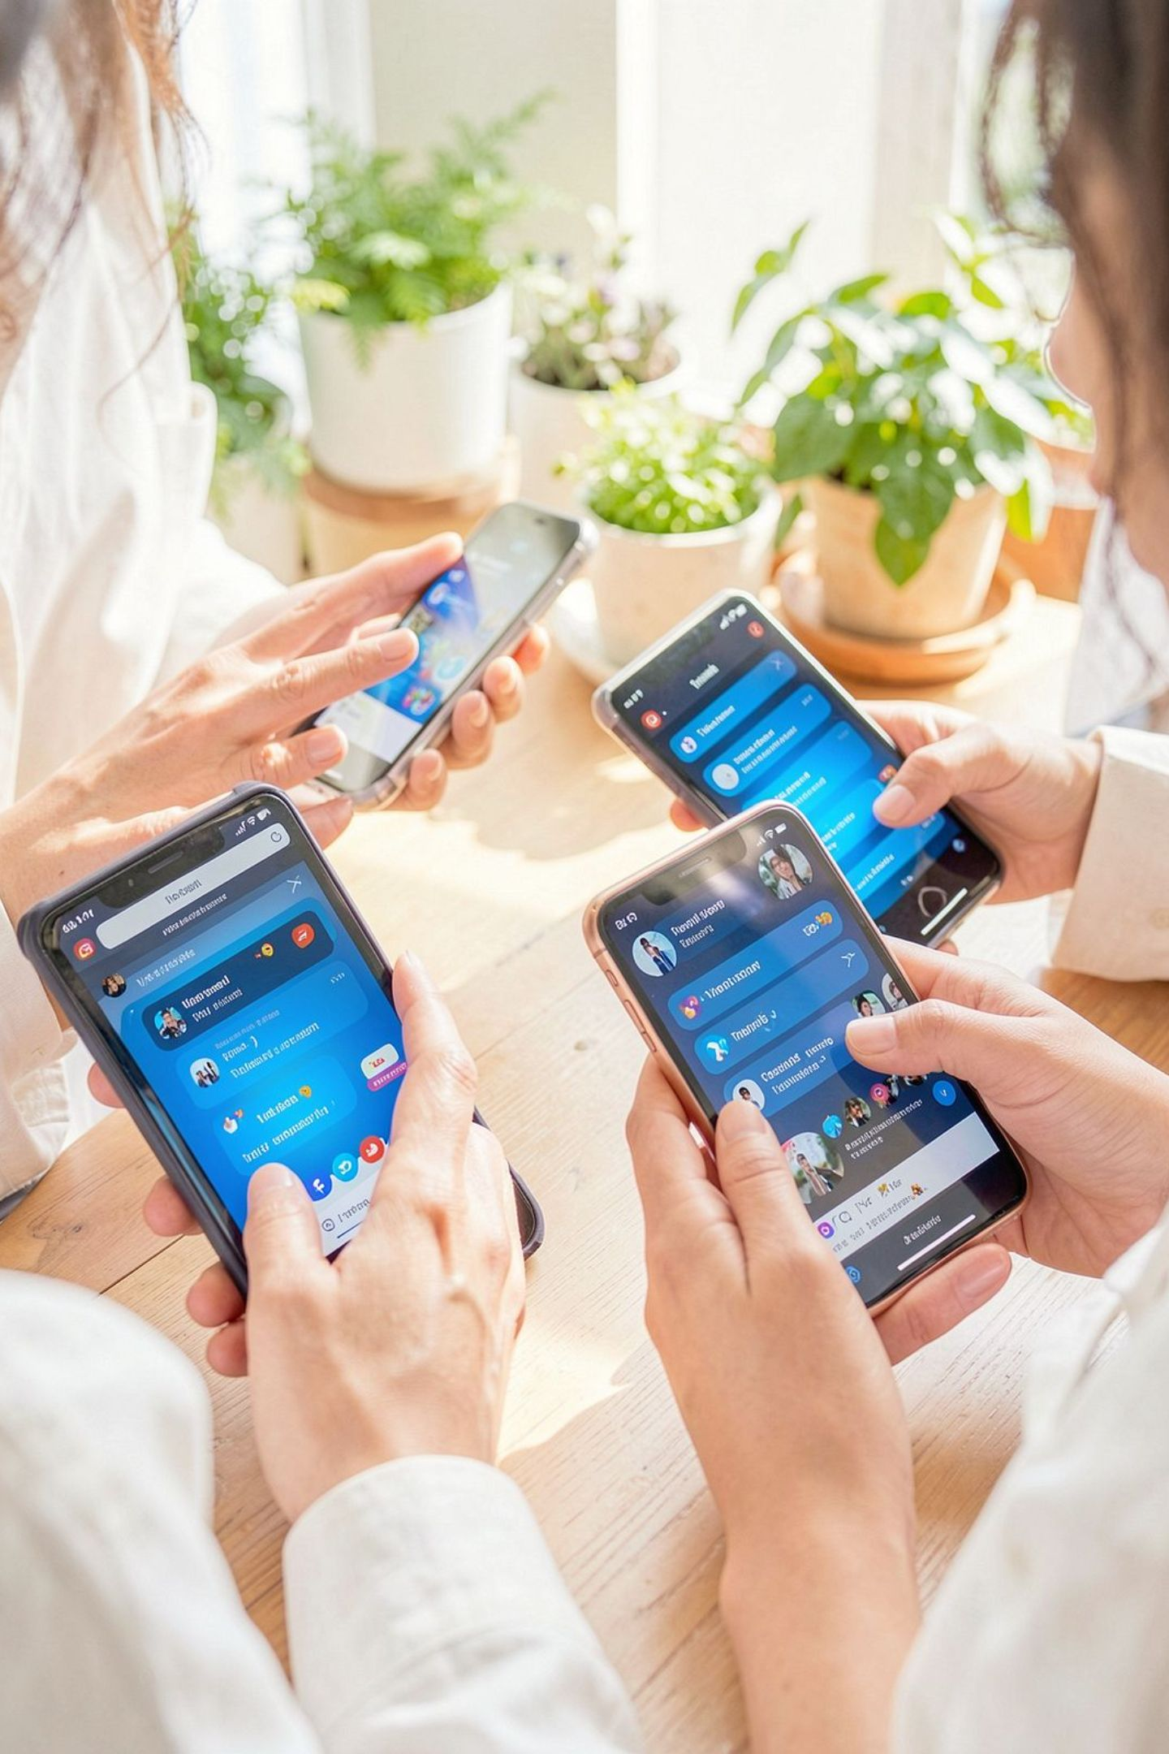
11
Информационные ресурсы первички:
Социальные сети
Почему социальные сети важны?
Практические советы:
Оперативное информирование
Создайте официальную группу в ВКонтакте и Макс
Используйте единый стиль и символику Профсоюза
Публикуйте новости не реже 2 раз в неделю
Отвечайте на комментарии и вопросы
Обратная связь с членами профсоюза
Привлечение новых членов
Формирование имиджа организации

Slide 12

12
Единый визуальный стиль Профсоюза
Профсоюз должен быть не только полезным, но и узнаваемым.
Используйте официальный брендбук для всех материалов и коммуникаций.
Единый логотип и цвета
Шрифты и типографика
Шаблоны документов
Соблюдайте фирменную палитру во всех материалах
Используйте утверждённые шрифты для всех публикаций
Готовые шаблоны для стендов, постов и презентаций

Slide 13
13
Правовая основа: что обязан предоставить работодатель
Помещения в бесплатное пользование
Средства связи (включая междугородную)
Для собраний, заседаний, приёма
Для оперативного информирования
Оргтехника и интернет-ресурсы
Электронная почта
Для подготовки материалов
Для рассылок и взаимодействия
Информационно-правовые системы
Размещение информации на стендах
Для юридической работы
Наглядная агитация

Slide 14
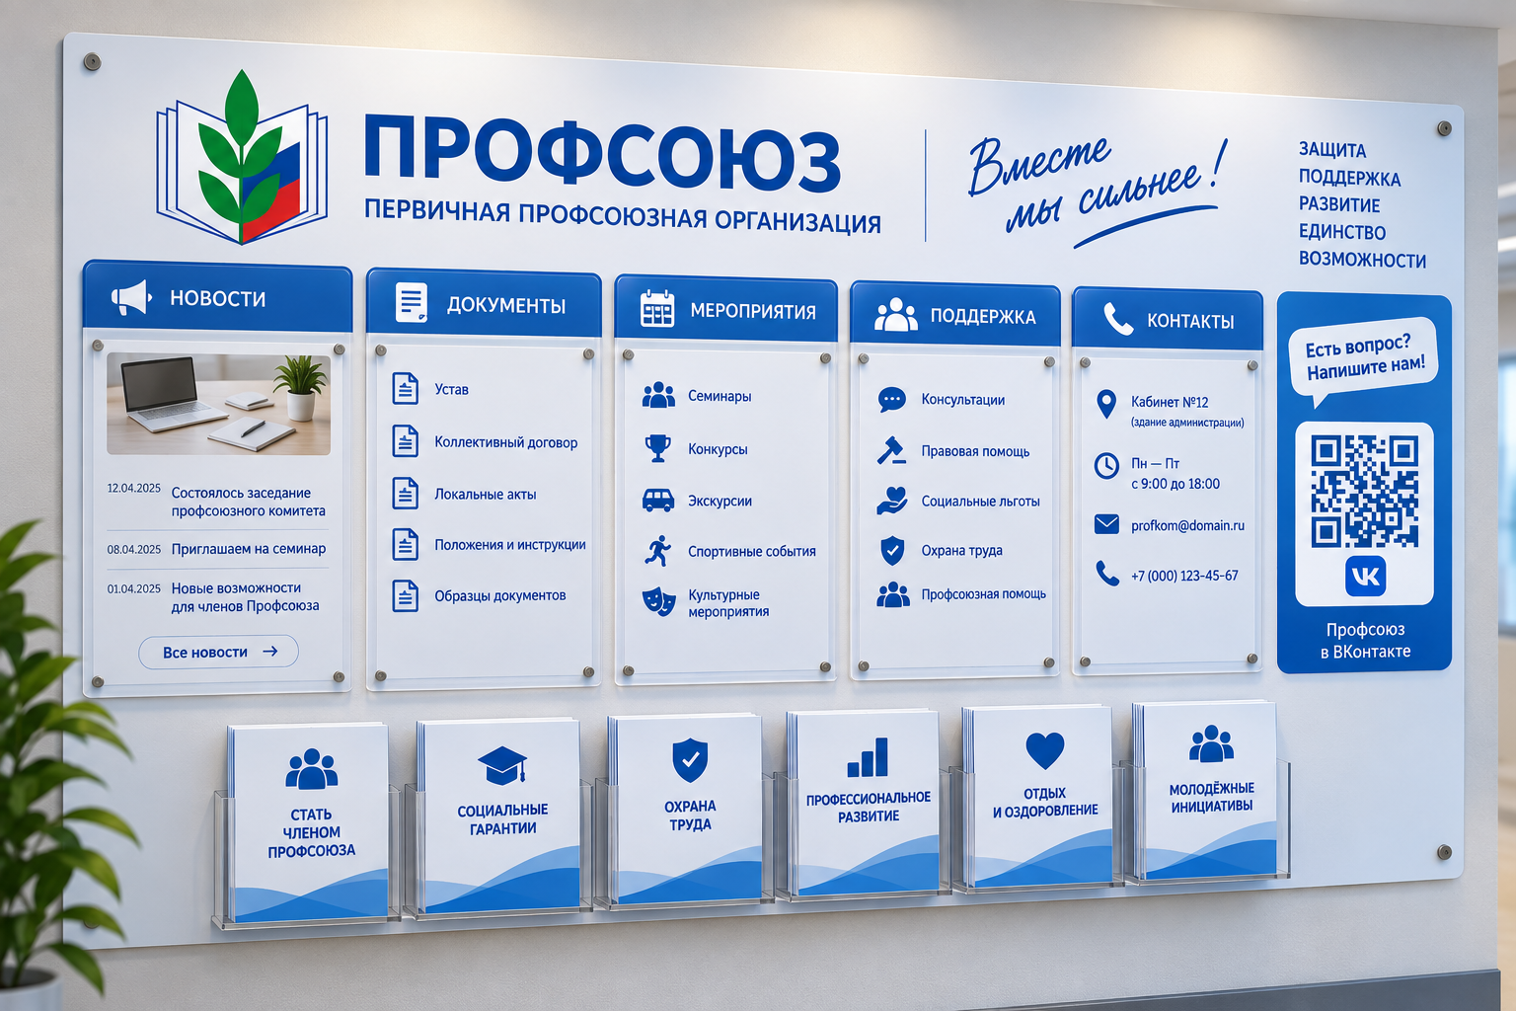
14
Каналы информирования: традиционные и современные
Традиционные каналы:
Профсоюзные собрания и конференции
Информационные стенды («профсоюзные уголки»)
Наглядная агитация
Печатные издания (информационные бюллетени, буклеты, рекламная продукция и т.п.)
Газета «Профсоюзная среда»
Газета «Солидарность»
Сетевые ресурсы:
Страница первичной организации на сайте образовательной организации
Социальные сети (ВКонтакте, Одноклассники, МАКС)
Электронная почта
Мессенджеры

Slide 15

15
Чек-лист:
Официальный сайт Профсоюза — eseur.ru
Что уже есть у Профсоюза
Устав, правовые и методические материалы
Официальные ресурсы во «ВКонтакте» и МАХ
Чат-ассистент во «ВКонтакте» для вопросов, в том числе по заработной плате
Газеты «Профсоюзная среда» и «Солидарность» и их цифровые каналы
Тематические площадки для молодых педагогов, студентов и работников вузов в социальных сетях
Брендбук Общероссийского Профсоюза образования
Оценить, насколько эффективно организация использует цифровые возможности, поможет методика цифровой зрелости ФНПР

Slide 16
16
Чек-лист:
Что должно быть в первичке
Актуальный профсоюзный стенд
Страница первички на сайте образовательной организации
Свой цифровой канал: социальная сеть и/или мессенджер
Актуальные контакты председателя и профкома
Устав, коллективный договор, правовые и полезные материалы
QR-коды на официальные ресурсы
Регулярное обновление информации и возможность обратной связи
Ответственный за информационную работу и план на год

Slide 17
17
Чек-лист:
Что сделать
Подписаться на официальные ресурсы Профсоюза, «Профсоюзную среду» и «Солидарность»
Взаимодействовать с территориальной и региональной организациями
Использовать официальный брендбук
Показывать конкретные результаты работы, а не только мероприятия
При перепечатке материалов с ресурсов ОПО указывать источник и давать ссылку
Рассказывать о своей первичке, направлять материалы в «Профсоюзную среду» и участвовать в конкурсе «Профсоюзный репортёр»
Предусматривать расходы на информационную работу в бюджете; для отдельных проектов рассматривать грантовую поддержку
Периодически оценивать цифровую зрелость и улучшать каналы коммуникации

Slide 18

18
Контакты
8 (495) 134-33-30
mail@eseur.ru
г. Москва, ул. Бутлерова, д. 17
www.eseur.ru

Slide 19




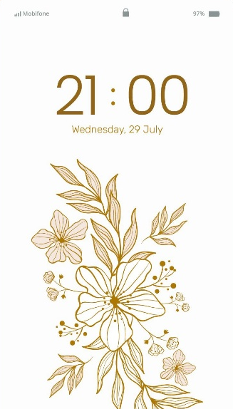


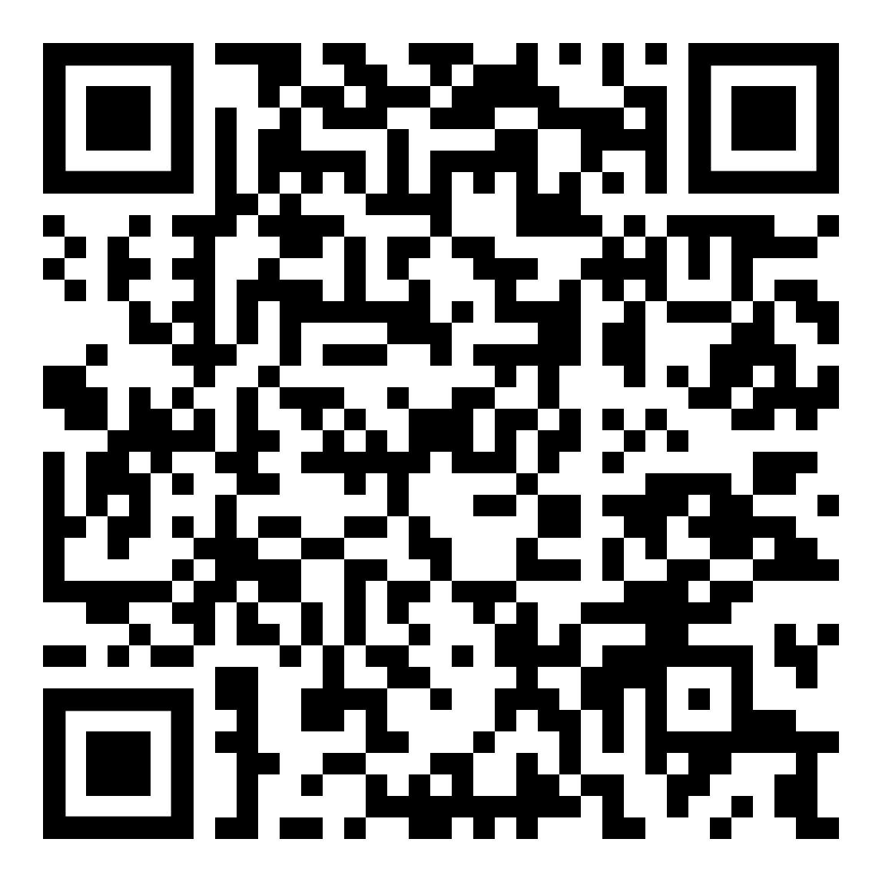








Мы на связи
www.eseur.ru
Москва, Бутлерова, 17 8 (495) 134-33-30, 8 (495) 134-30-10
mail@eseur.ru
Профсоюз
СМП Профсоюза
и клуб «Наставник»
Газета «Профсоюзная среда»
https://max.ru/eseur
eseur
eseur2018
eseur
eseur
smp_prof
eseur_paper
eseur_paper
«Амбассадоры здоровья»
КСП Профсоюза
СПО Профсоюза
СКС Профсоюза
sks_rf
sks_rf
sks_rf
eseur_sport
profrf
eseur_spo

